Slide 1
Eeslinn kui rahvastikupump
Antti Roose
Raadi linnafoorum 6.10.2021
Notes:
Kasvumasina kujund

Slide 2
ehk kes elavad ja kes hakkavad
Raadil elama?

Slide 3
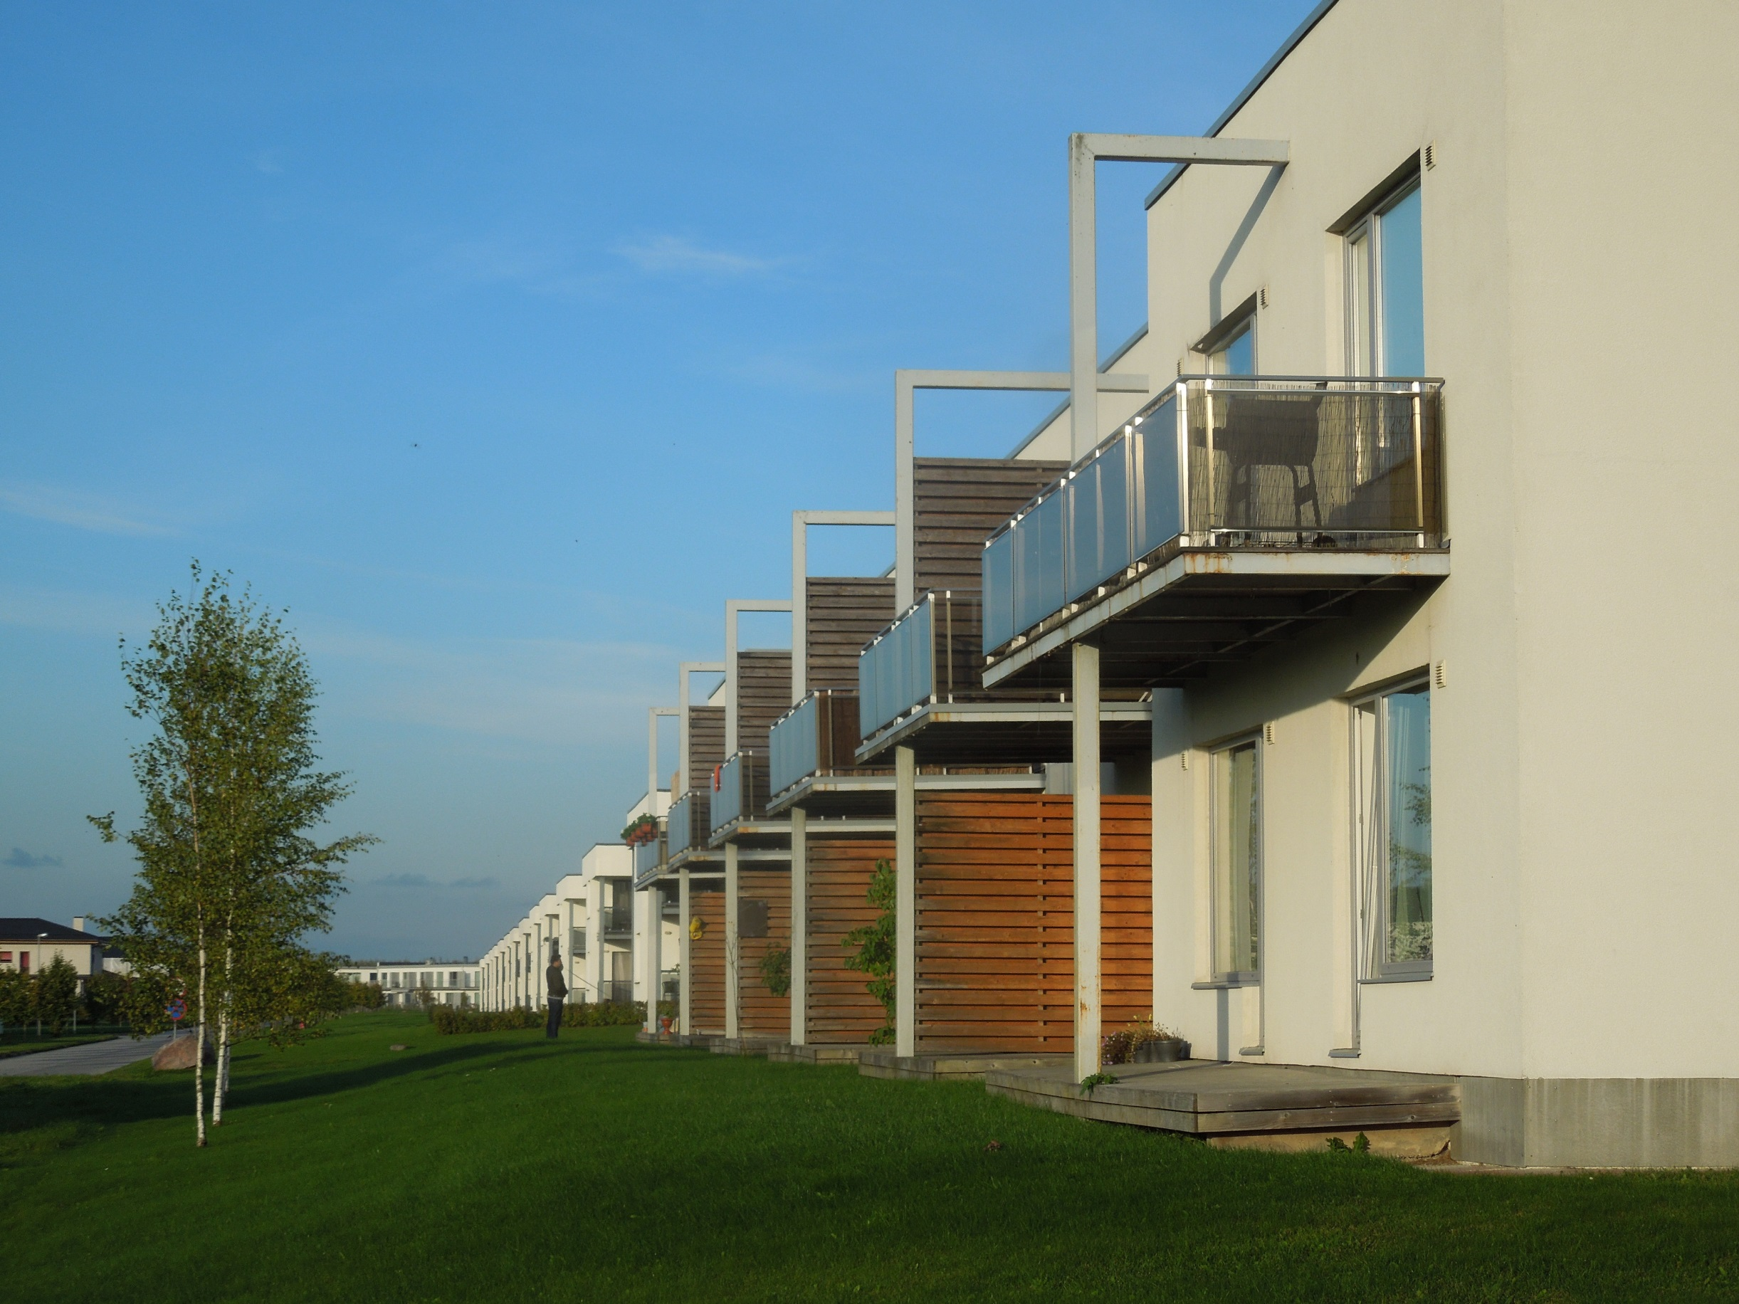
Notes:
Ühes oma loengu- ettekande olen pealkirjastanud – Vahi -21.sajandi Annelinn. Kasvu ja kahanemise teljel avanevad olulised linnakvaliteedi küsimused, millised on asumi linnaruumilised, arhitektuursed ja urbanistlikud tunnusjooned, elanike identiteedi teke, selle tugevdamine läbi linnapraktikate ja argise elu-olu. Praktilised asjaolud mängivad oluliselt kaasa linlaste koduvalikutes ja elukohaeelistustes. Praktilist poolt arvestavad arendajaid oma uusarenduse ja elamu positsioneerimisel turutingimustes, isegi kui müügiprospekt on kõigil uutel kodudel positiivselt ühesarnane.

Slide 4
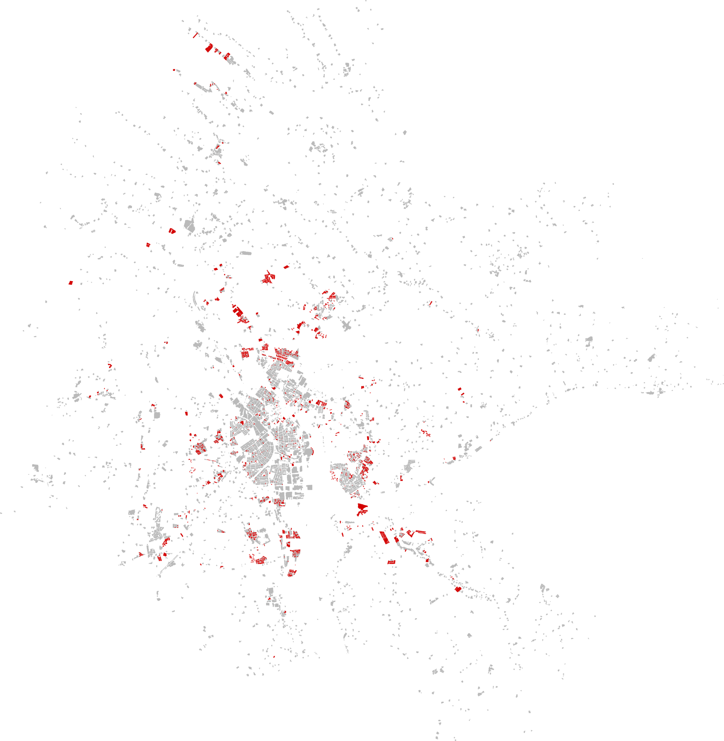
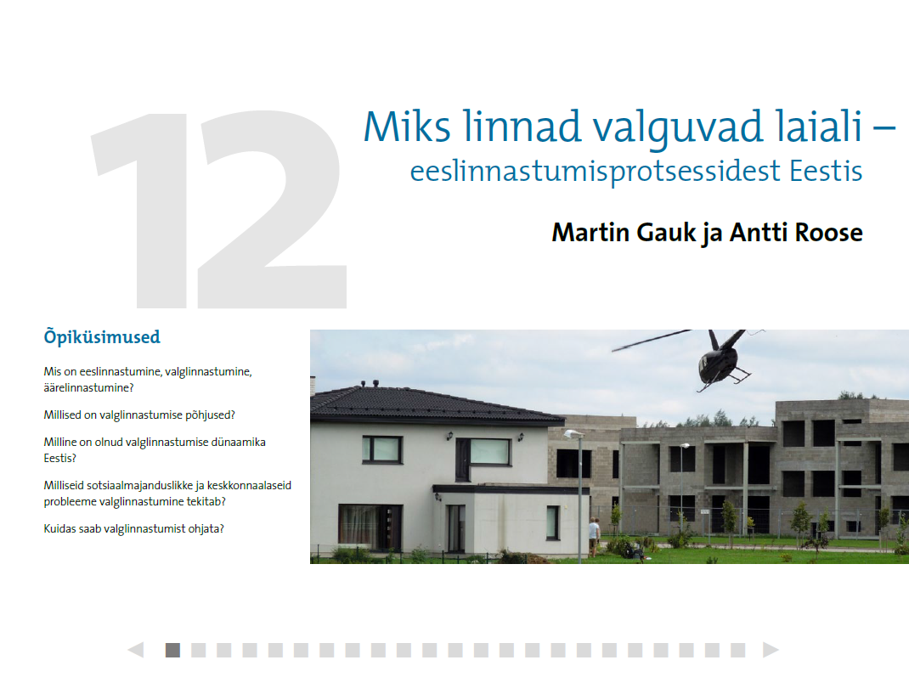
Notes:
Allikad. Alustasime eeslinnauurimusega professor Ahasega 2004 Tallinnast ja umbes samal ajal ka siin Tartus. Sellest ajast aegridu talletanud ja analüüsinud. Teadusartikleid ja eestikeelset rakendusteadust, panustamist linna üldplaneeringusse, maakonnaplaneeringusse, arengukavadesse.

Slide 5
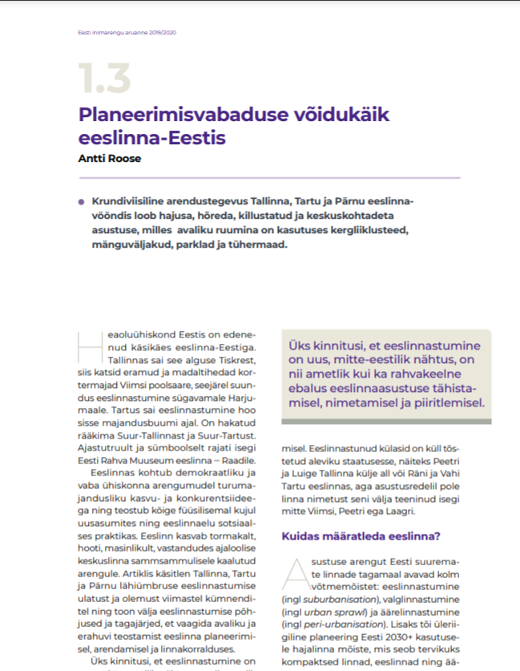
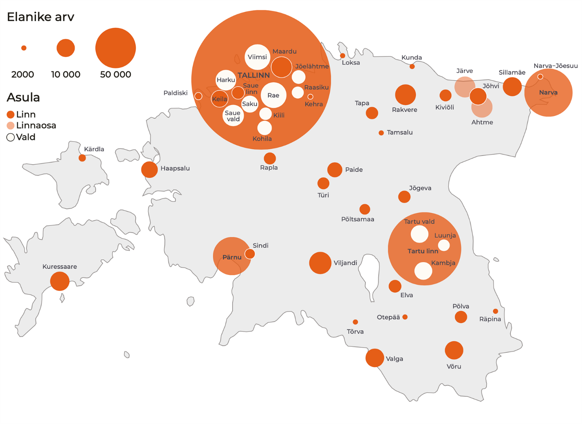
Notes:
Inimarengu aruande linnasüsteemi kaardile panin ka eeslinnavallad, sest linnriike haldusükskustena pole mõtet mängida. Tõde väljendab LINNAPIIRKONDLIK KÄSITLUS, kus linna metobolism ja vood puudutavad tugevalt linna tagamaad. Värskem kirjutis oli eelmisel aastal inimarengu aruandes pealkirja all planeerimisvabaduse võidukäik eeslinna-Eestis.

Slide 6
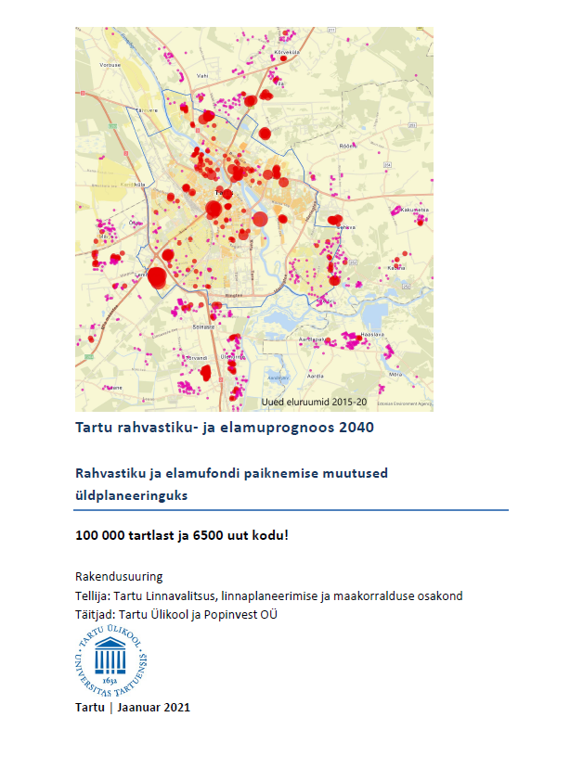
Tartu rahvastiku- ja elamuprognoos 2040
(TÜ 2021)
Tartu eeslinna
rahvastiku- ja elamuprognoos 2040
Notes:
Värskeim allikas, millele osa tänasest loost põhineb, on veebruaris Tartu linna üldplaneeringule elamumaid kavandav Tartu elamu-rahvastikuprognoos. Sisuliselt on tegemist trendianalüüsiga, mis lähtub maakasutusest, planeeringutest ja ehitusõigusest, rahvastikuprotsessidest ja tervest reast linnaarengu eeldustest.

Slide 7
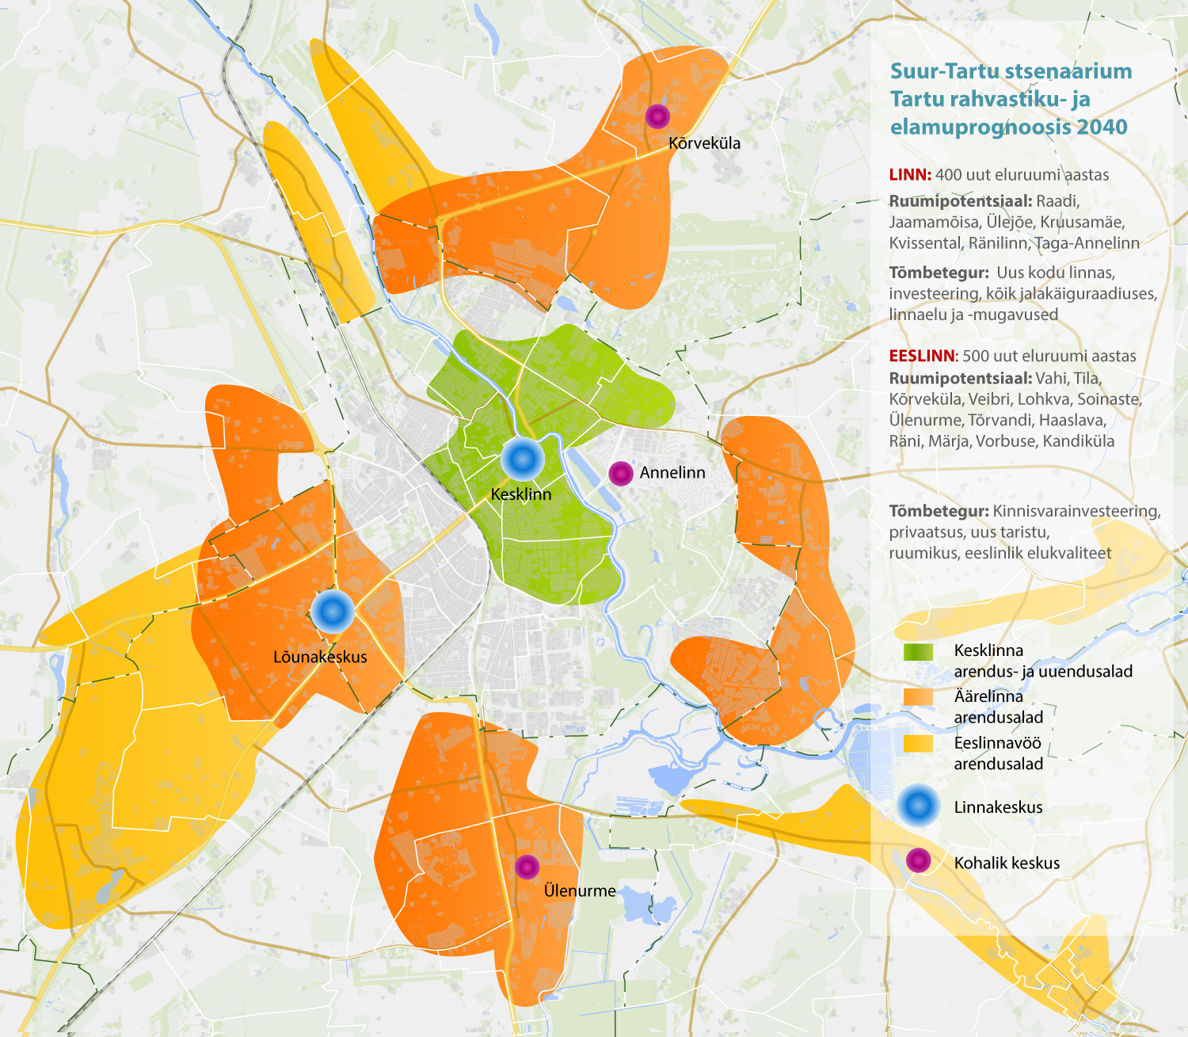
Tartu
rahvastiku- ja elamuprognoos 2040
(TÜ 2021)
SUUR-TARTU: Äärelinna all-stsenaarium
Raadi ja linna kirdesektor
Linnaarengu kese on üha enam kandunud linna põhja-kirdesektorisse, laiemas mõttes ülejõele.
RUUMIPOTENTSIAAL: Raadil ja Jaamamõisas endisel sõjaväealal on palju vabu krunte. Postmilitaarne keskkond pakub linnalist mastaapi.
TÕMBETEGUR: ERM on maamärk ja sümbolobjekt, keskuskoht. Kontsentriliselt ümber ERMi hakkab laienema uushoonestus. Militaarala ümbersünd laialdasel alal on täiendav investeeringu- ja müügiargument. Piirkond on ühtlasi lähim kesklinnale arendamata ala. Piirkonda pole raamistamas ega piiramas endine hoonestu ega ka negatiivseid linnakeskkonna tihedusaspekte (magistraal-tänavad, müra, paneelelamud jm). Raadil on nii korrastatud pargi kui metsikuid rohe- ja virgestusalasid, ohtralt puhke-, liikumis- ja sporditaristut.
Notes:
Loobusime linna ja eeslinnastsenaariumi naivismist ja käisin välja suur-tartu, millel selgelt eeslinnaprotsesse projetseerib äärelinna all.stsenaarium.

Slide 8
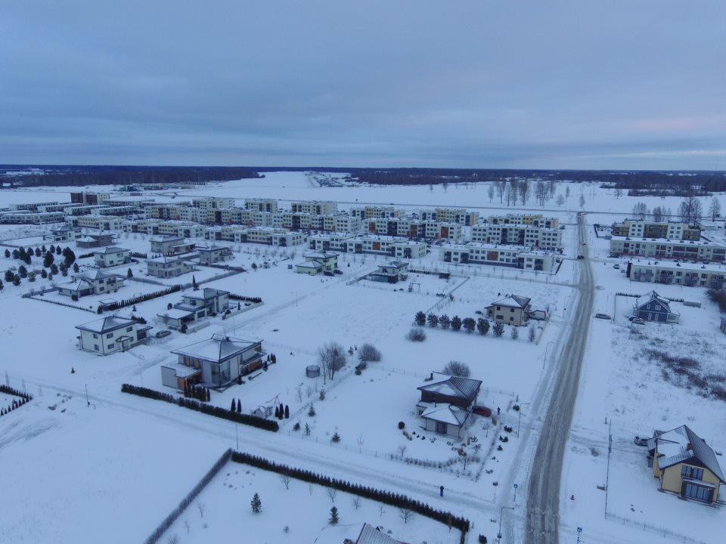
Kuidas mõõta eeslinnastumist?
suhtes tuumiklinnaga
Rahvastiku alusel
Maakasutuslikult
Elamuarenduse alusel
Äärelinnastumine, valglinnastumine, kauglinnastumine
Notes:
Tuleme esimesele ruudule tagasi. Alusküsimus – kuidas mõõta eeslinnastumist? Juhtindikaatoreid väljendatakse suhtes keskuslinnaga.
Ei ole konformselt igav. Antropoliigilist sügavust, eeslinlane kui kui ühiskondlik olevus, tema käitumismustrid, tavad, kombed, mis on talle tähtis tunnetuslikult. Kui ma siin ümber ERM jooksen või sõidan ratast või jalutan, kuidas see mind mõjutab.

Slide 9
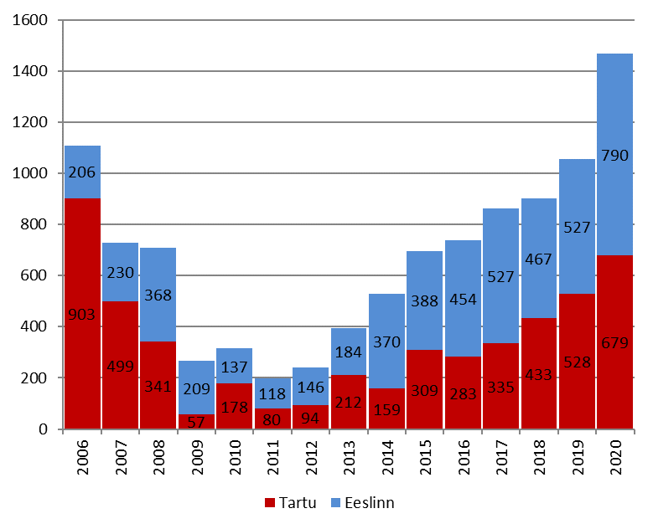
Uued eluruumid Tartu linnas ja eeslinnas 2006-2020
Notes:
Kõige indikaatorlikum on uute kodude arv kasutusse võetud eluruumidena. Tasakaal on sportlikult püsinud aga eelmisel aastal rebis eeslinn otsustavalt ette. Siit on üsna lihtne edasi tuletada - 800 uut kodu tähendab 2400 uut eeslinlast, 1200 autot, mis hakkavad pendeldama, 600 last, kes eavad kuhugi ju lasteaeda-kooli käima jne jne. Aastatepikku on eeslinna-linna vood kasvanud tuhandetesse - 3000 last käib linna kooli, 1500 last lasteaeda, 8000 tööle.

Slide 10
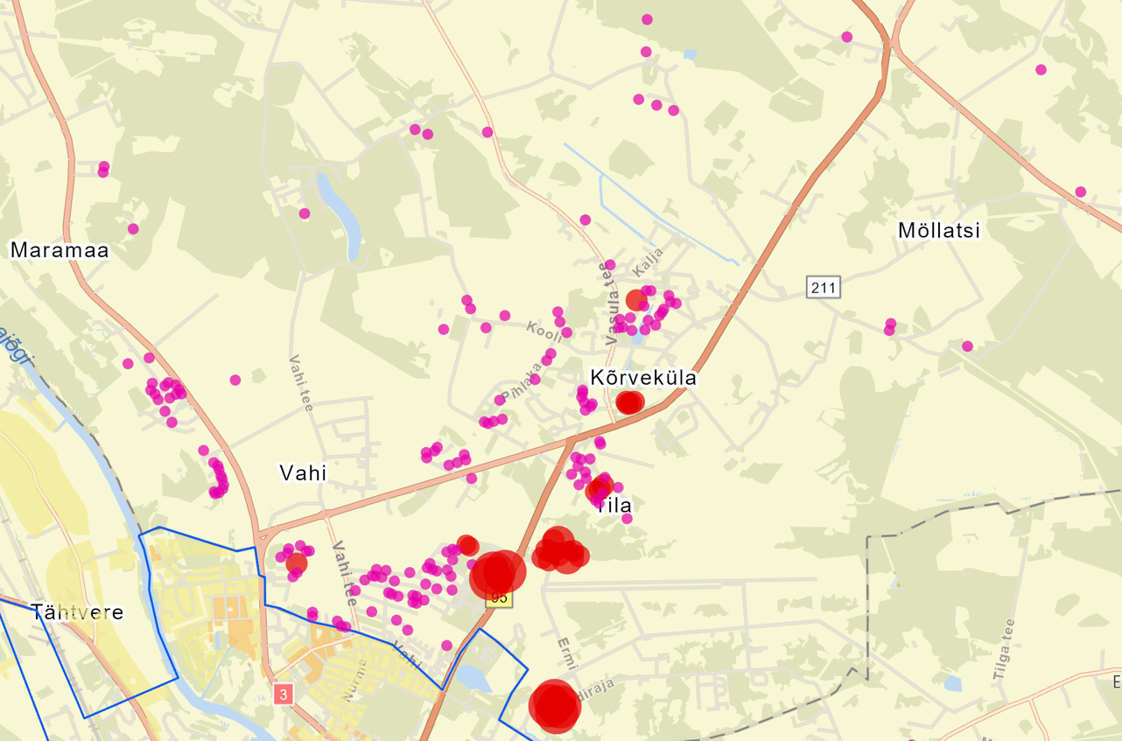
Uued kodud Tartu vallas 2015-2020
Notes:
Viimase 6-aasta, kui üha kiirenevalt arendatud elamumaid, Kaardilt vaatab meile vastu Tihehõre ehk sõre muster.
Tühi plats läheb kohati isegi v-olla liiga tihedaks.
Kui me vaatame kaardile, kus on uued kodud alates 2015 - kortermajad Kaupmehes, ridaelamud Pärnas ja Nõlvakaares, korterelamud ERMi taga. Hulgaliselt ühepereelamuid Vahis, Kõrvekülas, Mütal. Eeslinnavöö läheb üle maa-asustuseks, kus on ükskuid uuselamuid.
Me ei pea küsima, kus inimesed elada tahavad, sest lõplik otsus on piirkasulik majanduslikult, krediidikõlblikult, ökonoomiliselt. Kodu mikrokvaliteet olulisem ka asukohakvaliteedist, kuid selles segmendis kindlasti ka äärelinnaefekt. Sotsioloogid ja linna-uurijad mõneti üle

Slide 11
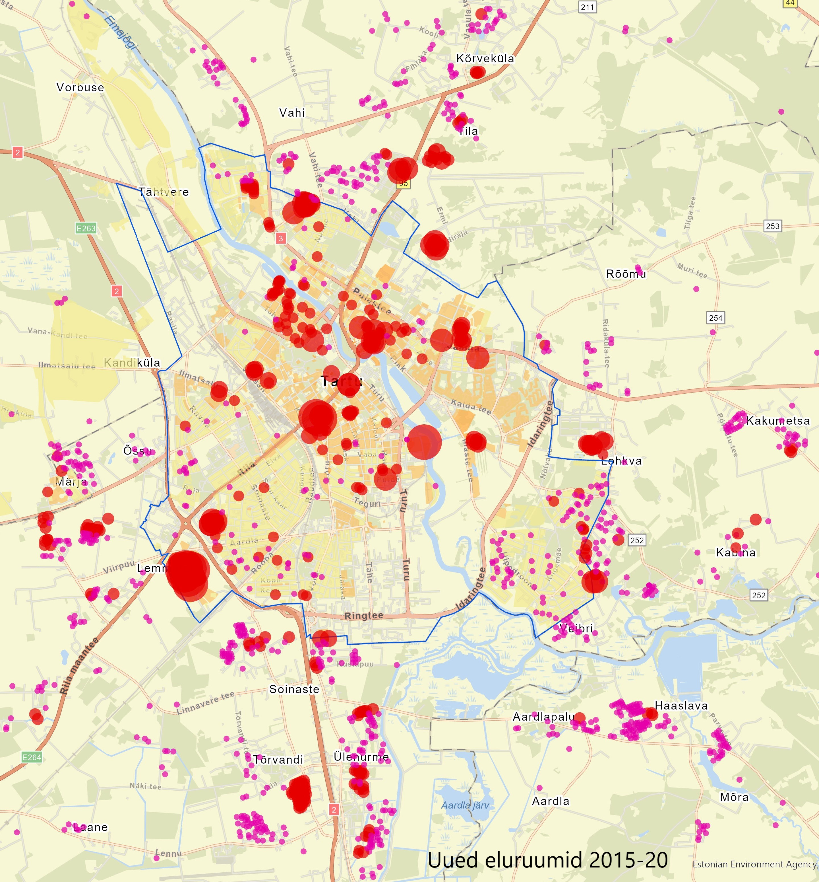
Tartu linnapiirkonna rahvastiku- ja elamuareng 2000-2020
TARTU LINN
10-12000 inimest
6500 uues kodus
14% rahvastikust ja elamufondist
EESLINN
16-20000 inimest
7200 uues kodus
70% rahvastikust ja 52% elamufondist
Uutes kodudes elab veerand linnapiirkonna elanikest
400 milj elamuturg (2020)
Notes:
Tervikpilt Tartu järjest suuremaks kasvamisest alates 2015.

Slide 12
Tartu rändesuunad 2020
SÜNNID | +1036
SURMAD | -1019
LOOMULIK IIVE | +17
Tartu
-111 ↑
Maakonnad
+ 445
Tallinn
- 231 ↓
Eeslinn
- 865 ↓↓
Välismaa
+ 480 ↑↑
Kambja +328
Tartu v +233
Luunja +140
Tartu linna sees
4000 elukohavahetust,
sh 700 uut eluruumi
Soome +195 /-163
Ukraina +95 / -3
Saksamaa +92 /-106
Võrumaa -101
L-Virumaa -63
Valgamaa -59
Notes:
Pump - kiire rahvastikurotatsiooniga linn. Annelinna rolli ’hüppelauana’ – sageli on eeslinnastujateks just noored leibkonnad, kes oma eluasemekarjääri alguses elavad paneelelamupiirkonna üürikorteris, kuid peret luues tekib vajadus suurema ning rahulikuma elukeskkonna järgi ning siis kolitaksegi linnast välja. 1800 annelinlast ja 2700 mujal asumites elavat tartlast kolis eeslinna.

Slide 13
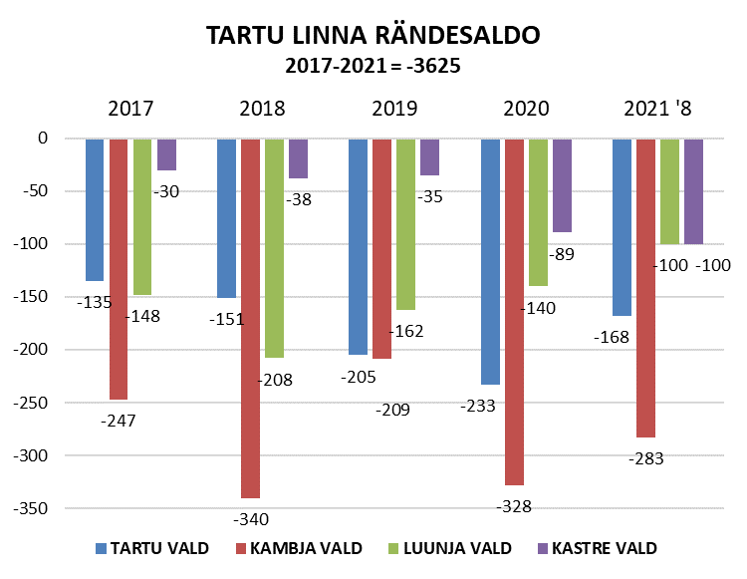
Eeslinnaränne 2017-2021
Notes:
Kahekordistunud 20213ndaga võrreldes. Ei ole eksoodus, pagemine nagu Kabulist.

Slide 14
Tartlaste vanuskoosseisu muutus 2015-20
Laste arv oluliselt väiksem, muuhulgas eeslinnastumise tõttu
20–29 väiksemad aastakäigud, kokku -1600, mis mõjutab sündivust
+800 80+ aastast

Slide 15
Üliõpilased
Tudengkond Tartus?
14000 üliõpilast (suht sama 2016).
2000ndatel õppis 18000-20000 tudengit
2200 välisüliõpilast (astus 600)
Oodata mõõdukat kasvu, sest
1990. aastate madala sündimuse mõju lõppemas
2000. aastate suurem põlvkond tuleb ülikooli
Ometi tudengööde arv väheneb tingituna e-õppest jne
Notes:
Kõik välisüliõpilased ei hakka Eesti residentideks. 500 sisseastjast 300.

Slide 16
Tartu linnapiirkonna rahvastikutrendid
Loomulik iive ON positiivne – sünnitatakse
Linn vananeb – eeslinn nooreneb
Välisränne tugevalt positiivne – välismaalaste arv kasvab
Maakondade rändetagamaa EI OLE kokku kuivanud
Tudengkonna vähenemine eriti EI avaldu
Elukohamobiilsus ON kasvanud, p.tänu uuselamutele
Uutes kodudes elab juba veerand

Slide 17
Loomulik iive ja ränne Tartu vallas
Loomulik iive +60 ... +80 (enne koroonasurmasid)
Vahis-Tilas sünnivad pooled kogu valla lastest u 60-70
‘Siseränne’ pool (u 500) suurvalla elukohavahetustest
Eeslinnaränne Tartu linnast +200
Tartumaalt
maakondadest
Välisränne tasakaalus
Väljaränne Tallinna ja ‘Lõuna’-Tartusse

Slide 18
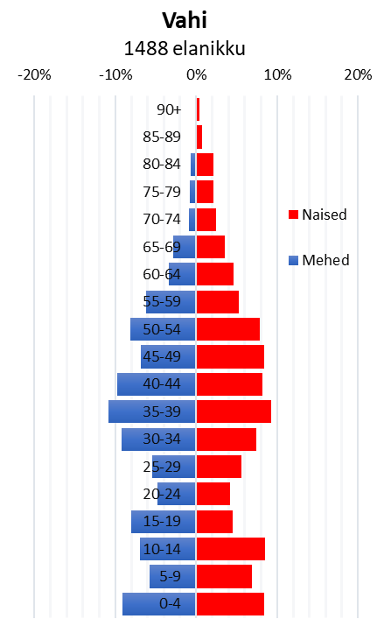
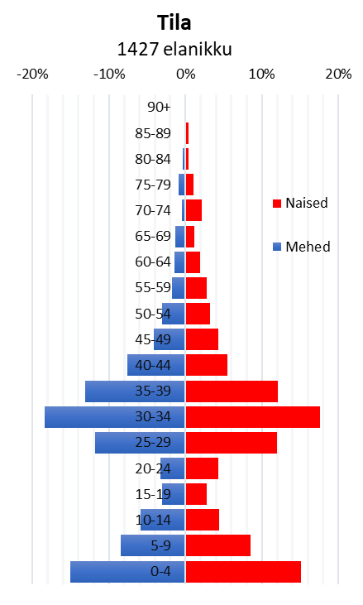
Raadi rahvastik
Väga noor – Tilas keskmine vanus 29 aastat, Vahis 36 aastat
Vahi sooliselt täpselt tasakaalus, Tilas 57 naist rohkem?
Keskmine leibkonna suurus > 3
Koduost-sissekolimine - pere suurenemise tõttu, ajendil
Sissetulekult neljas ja viies kvintiil
Kõrgharitud
Notes:
Tila Eesti noorim asula, tõenäoliselt nooremaks enam minna ei saa, see oleks demograafiliselt siis juba Mumbai või Mogadishu.
Vahi on sisenenud oma eluringil vananemise esimene lainesse, kasvab 50ndates elanike osakaal, lapsed on kodust lahkumast, laiutatakse ja mõeldakse ka uuele väiksemale, kulutõhusamale elamisele.

Slide 19
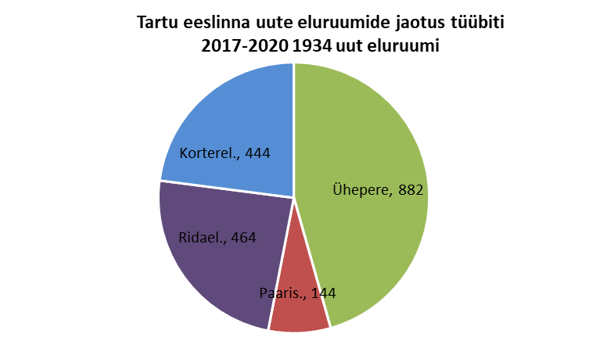
Korter, ridaelamu või eramu?
Notes:
Jätkuvalt moodustavad poole ühepereelamud. Veerand eeslinlastest on asunud elama ridaelamutesse, teine veerand korteritesse. Trendidena saab tunnistada ridaelamubuumi. Ühepereelamud on läinud lihtsalt kalliks, mis sunnib noori peresid ridaelamutesse. Ka eeslinnakorterite osakaal kasvab.
2015 seisuga oli ühepereelamud kolmveerand.

Slide 20
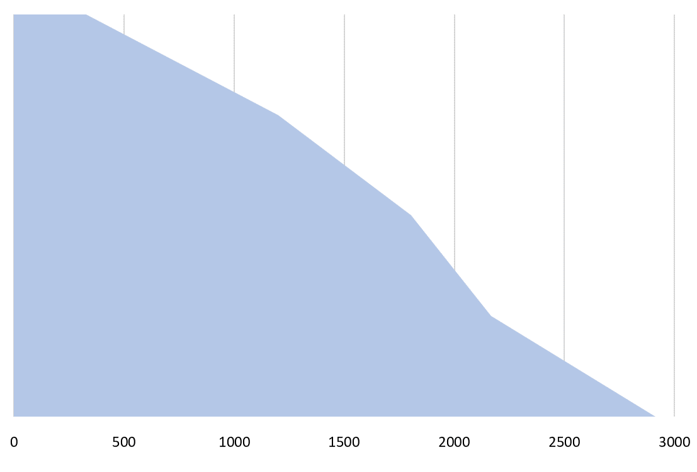
2000
2000-08 Ühepereelamute ehitus + üksikud ridaelamud
2006-08 Pärna korterelamuarenduse 1. laine (4 elamut 130 korterit)
2006 Narva mnt koos kergliiklusteega Kõrvekülla
2006 Raadimõisa hotell
2007 dets Maxima kauplus
2008 Elamuehitus peatub paariks aastaks
2009 Lastehoid (8 rühma 2019)
2012 dets Selveri kauplus
2013 Saab pöörata alevikku sisse (Narva mnt vasakpöörderida)
2013-15 Pärna korterelamuarenduse 2. laine (6 elamut 200 korterit)
2014 Uuendatakse tänavavalgustus (LED ja põleb ka suvel)
2015-16 Kaupmehe tn korterelamuarendus (4 elamut)
2014-17 Ridaelamute 1. laine Pärna alleel (11 ridaelamut, 130 boksi)
2015 sept Linnaliin nr 27 tunnibussina
2016 ERM
2017 Terminali tankla. Põhitänavatel kiirustõkked. Valgustatakse kõnnitee linna. Asfalditehas
2018 Hommikusel tipptunnil ei pääse ühe fooritsükliga linna.
2018-21 Ridaelamute 2.laine Nõlvakaare tn (11 ridaelamut, 174 boksi)
2019 Lasteaed Ripsik (6 rühma, 144 kohta), Majoraadi park, buss 7 pooltunnis
2020 COOP kauplus, jalgpallipark, rattaringlus, valgusfoor, Raadimõisa Kodu 1.laine ERM kõrval (6 elamut)
2021 Grossi kauplus, Erminurme park
RAADI
EESLINLIK KÜPSEMINE
21.sajandi kahel esimesel kümnendil
2022
elanikku
Notes:
Igav oleks kujutada seda elanike kasvukõverat lihtsalt elanike kasvuna – oluline on kuidas on linnakeskkond ja teenused järeltekkinud, milline on ajalaag. ERM küll jõuline samm, Metallica kontsert ja Rally Estonia keskus, aga kohalikud väiksed teemad olulisemad.
Üldistavalt võib öelda et üsna vaevaliselt tuleb sotsiaal- ja linnataristu järele. Tooksin välja 4 arengut. 2009 – improviseeritud lastehoid pärna allee püstakus.
2013 said 1000nd autot õiguse pöörata alevikku, ilma et keegi surma oleks saanud. 2015 hakkas linnaliini buss käima. Sümboolseks pidada esimene eeslinnafoori Tartus 2020. Argiliikuvuses on dominantideks kauplused. Indikaatorilik, kuidas Vahi elanikud, kel 2 autot peres, hakkasid jala või rattaga käima Coopi poes. Klassika – 400 meetrises raadius oli kõnnitav ka veendunud autoinimestele.

Slide 21
Miks?
Uue kodu valik: linn, eeslinn või kauglinn, korter, ridaelamu või eramu
Elukohavalik/koduvalik on ratsionaalne majandusotsus vajaduste, võimaluste ja huvide/eelistuste/ideaalide trilemmas.
Kodueelistus: uus ja suurem, elamutüüp, hüvelisem ja kvaliteetsem kodukeskkond.
Perestruktuuri muutus – ‘noormehest saab isa’
Kapitali akumulatsioon, varakapitali tootlikkus kõrge
Eeslinlik elukeskkond ja kodutänav – hõredam, rohelisem, uuem
Eeslinna elumudel – edasipüüdlik, pere, auto, hobid-sport…
Asukohaliselt
Linna serval, kodulähedus tinglik (auto), pääseb lihtsalt liikuma
Teatav eelistus endise elukoha suunal a la Annelinn->Ihaste-Veibri
Notes:
Piirkasulikkus.
Sotsioloogilistes uuringutes – kus ma tahaksin elada on ületähtsustatud emotsionaalne, meeldimise aspekt. Leibkonna laenulagi määratleb üldiselt valiku. Mida me teame asukohaeelistustest.
Tartu linnamustris, kus suhteliselt palju töökohti on Maarjamõisas, ei ole see seda sektorit kuigivõrd eelisarendanud.
asukoht
hind
seisukord
toalisuse ja üldpinna proportsioon
lisaväärtused (panipaik, parkimine, mööbel)
kommunaalkulude suurus

Slide 22
Kasv kahekümnendatel
mis saab edasi?

Slide 23
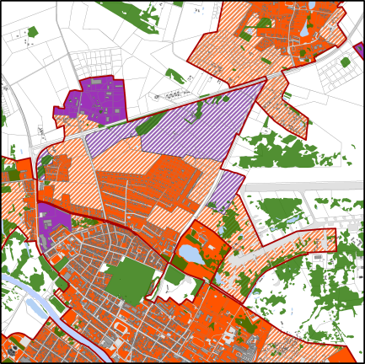
Tartu maakonnaplaneeringus (2015)
AA2 14 eeslinna asumit
Vahi 4600 el
Notes:
Muster täieneb, osalt ka laieneb servapidi. Areng Raadi läänetiival, et samahästi võiks see toimuda . Kui palju mahub tänastes arendustihedustes, teine teema – kust tuleb rahvas? Põlvkondlik 20a teema - kui venimisi käib mustri täitmine. Segahoonestuses 900 inimest / km2 läheb tugev 10 a.

Slide 24
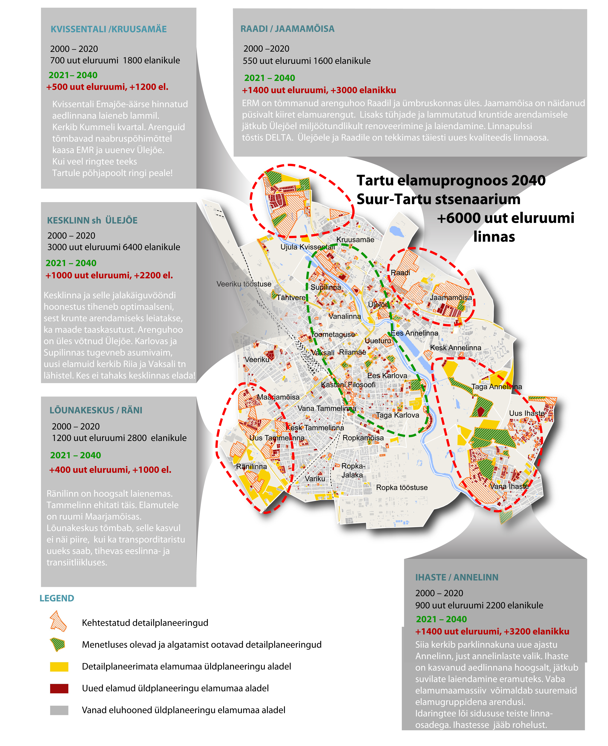
Suur-Tartu stsenaarium 2040
6000 uut kodu linnas – 8000 eeslinnas.
400:500 aastas
Kesklinn, sh Ülejõe: +1000 kodu
Kasvualad servalinnas: Raadi, Jaamamõisa, Taga-Annelinn, Ränilinn, Kvissentali.
Uuendusalad korterelamukvartalid, ka aedlinnad

Slide 25
Tartu linnapiirkonna rändepotentsiaal 2020ndatel. Eeslinlane?
Haridusränne ülikoolidesse, aga ka gümnaasiumi ja kutsekooli
(+ tööpõlve alustamine siin)
Rahvusvaheline haridus- ja tööränne (talendid ja ukrainlased)
Elukvaliteedi ränne kõikjalt Eestist (siseääremaad)
Tööränne maakondadest (maa-asulatest: kaua sa pendeldad!)
Tagasiränne välismaalt?
Tagasiränne Tallinnast?
Notes:
Sõltub Tartu rändetugevusest. Haldusreformist tekkinud ja võimendunud siseääremaa, ei taha häbimärgistada, aga Suur-Tartumaa sünd on v.tuntav ja eks selle kehastuseks on hiigelsuur Tartu vald.

Slide 26
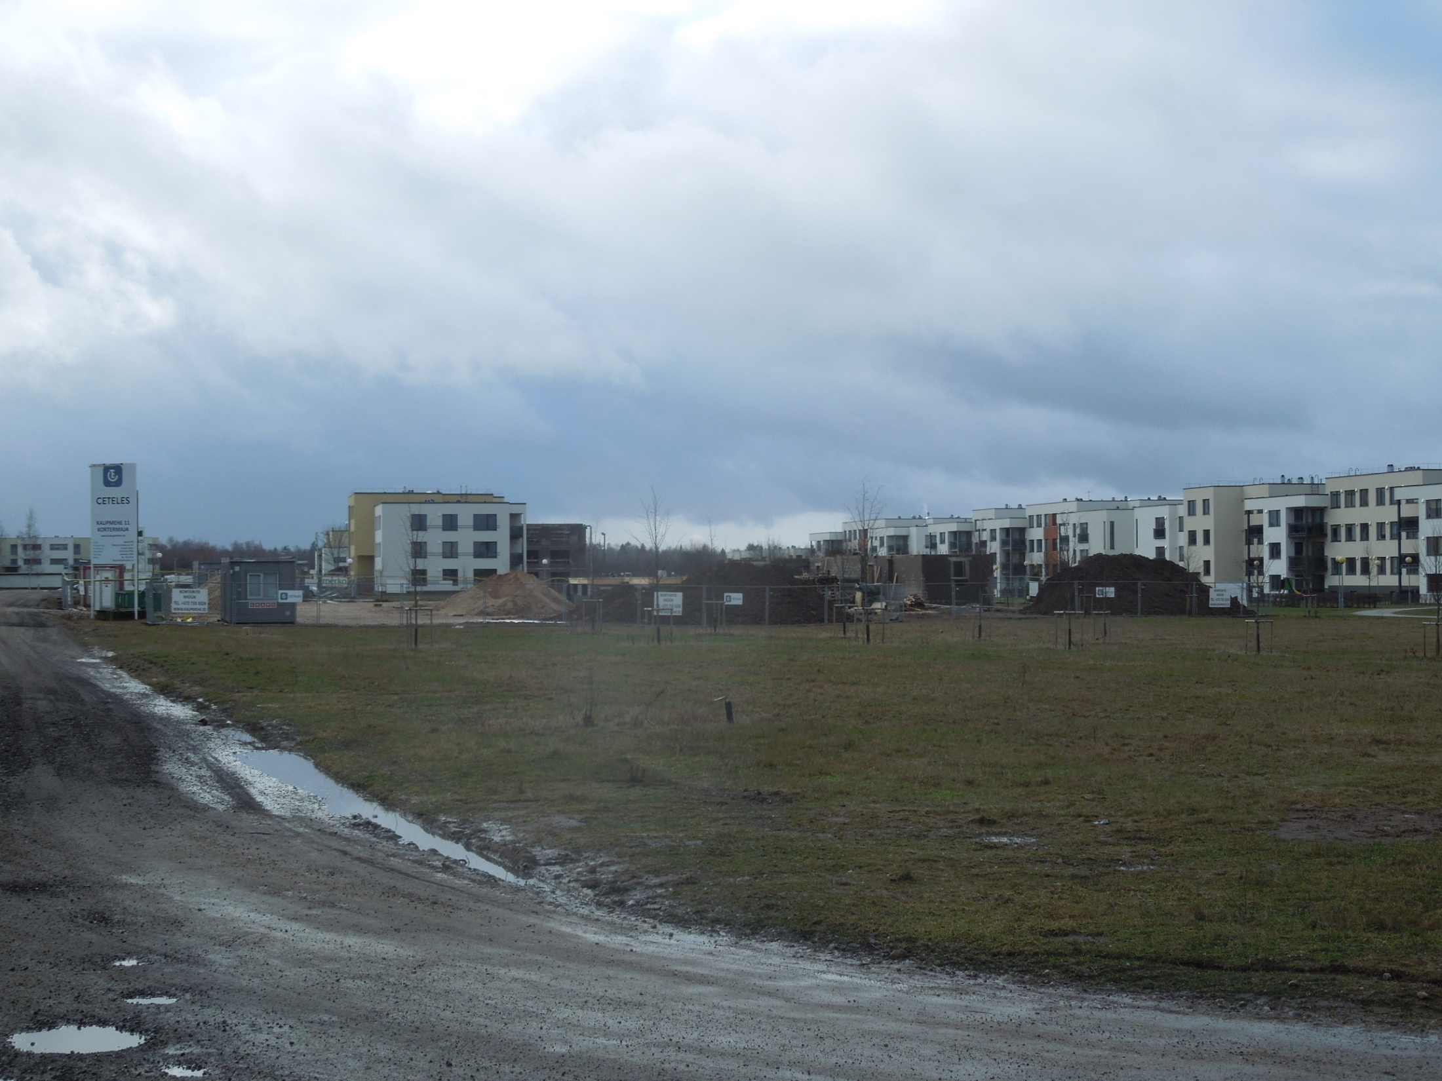
Linna serval
Ajalooline ühekeskuseline kompaktlinn – kaduvik. Haldus- ja asustuspiirid kunstlikud.
Koduomanike kinnisvarademokraatia – uus ja suurem kodu veerandil.
Eeslinnastumine pumbamehhanism, mis aitab tõmbab inimesi linna, parandab elutingimusi, ka elukvaliteeti ning tõmbab ka majanduse käima.
Raadil on asukohakvaliteeti kasvupoolusena. Tartu kolmas keskus
Notes:
Kivirähul linnaolustikku avastav raamat Maailma otsas, eeslinnalugu saab jutustada peakirja all – Linna serval, mis ei tohiks häbeneda eeslinnaarenguid, neid kuidagi demoniseerida.
Vaba mikrofon.

